Slide 1
2.7 多级放大器的级联(P.183 5.6节)
2.7.1 级间耦合方式
2.7.2 级联放大器的性能指标计算
2.7.3 组合放大器
2.7.4 复合管放大器

Slide 2
思考题：
1.工作在放大状态的FET，其内部PN结处在反偏还是正偏状态？为什么？
2.写出结型场效应管、增强型MOS管以及耗尽型MOS管的电流（特性）方程。
3. 写出各种场效应管的g_{m}表达式。
4、画出场效应管的小信号模型。

Slide 3
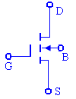


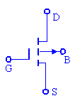
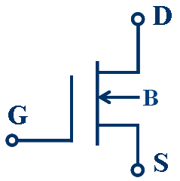
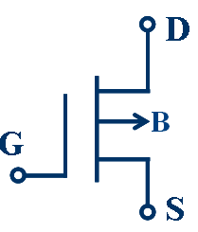
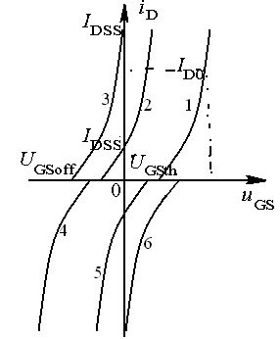
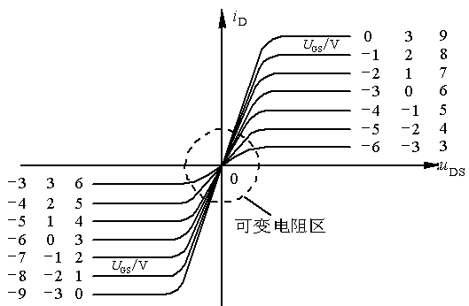
上节课主要内容
1、场效应管的工作原理、伏安特性
场效应管正常工作要求其内部所有的PN结都反偏。

Slide 4
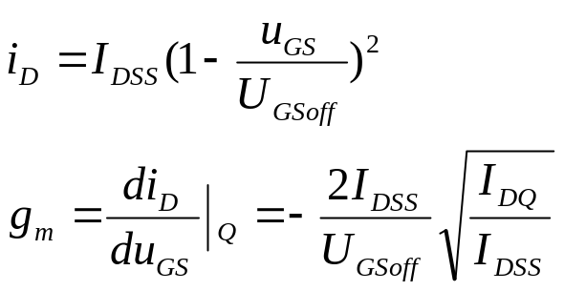
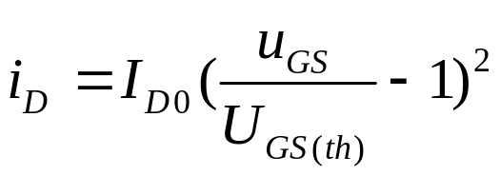
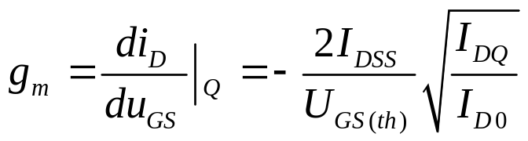
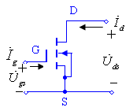
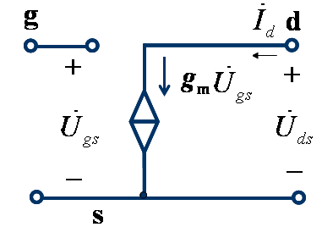
耗尽型（结型） 增强型
场效应管的小信号模型
场效应管放大电路的分析：
1、静态分析计算Q点；2、动态分析计算质量指标

Slide 5
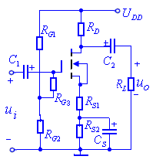
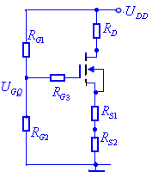
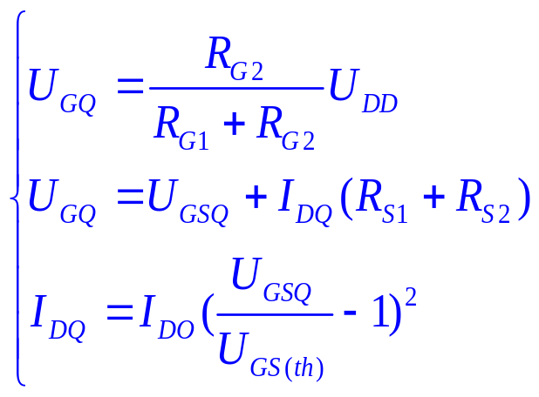



（2）长尾式电路
A、电路中各个元件的作用：
B、直流通路；
代入已知数据联立求解方程组，得到：
注意：应保留有意义的解，舍去无意义的解。

Slide 6
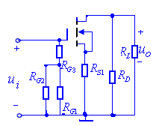
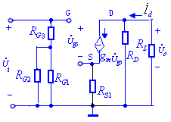
C、交流通路；
D、小信号等效电路

Slide 7
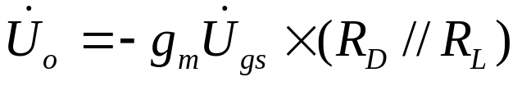
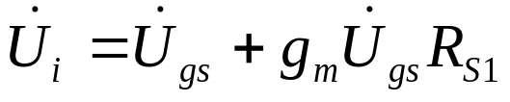
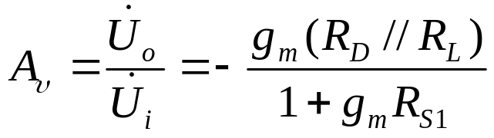
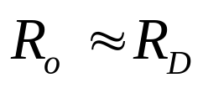
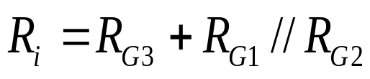
求质量指标：

Slide 8
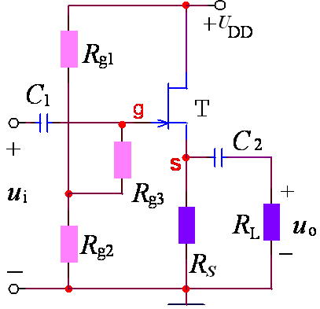
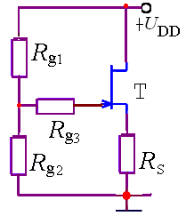
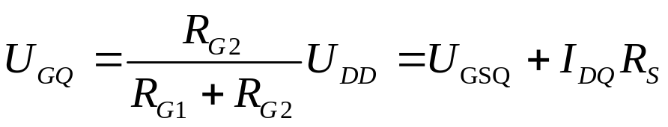
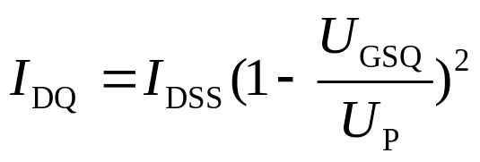

2.共漏极放大器
直流通路
联立求解方程组，得到：
注意：应保留有意义的解，舍去无意义的解。

Slide 9
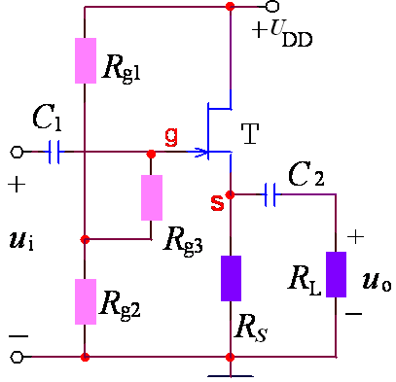
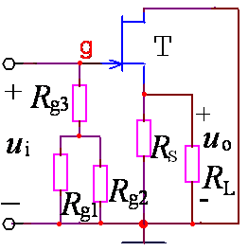
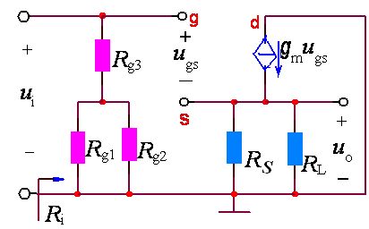
交流通路
小信号等效电路

Slide 10
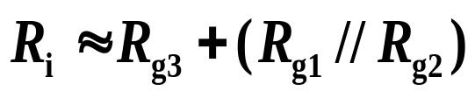
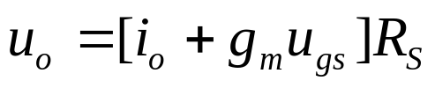
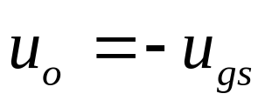
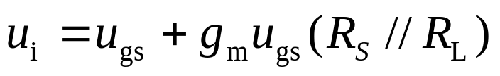
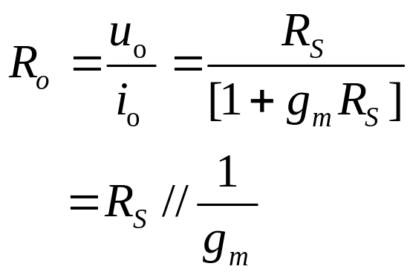
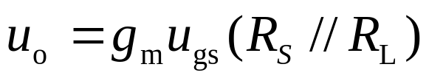
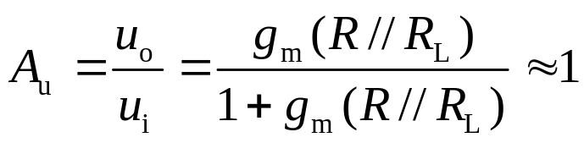
输出电阻：
由
得

Slide 11
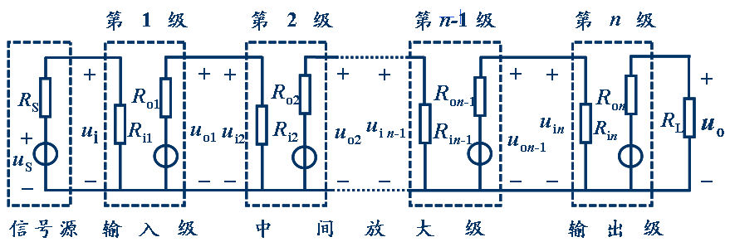
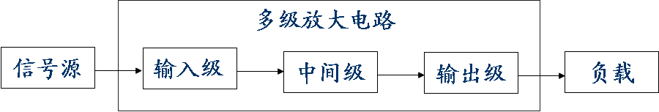
2.7 多级放大器的级联

Slide 12
对各级电路的要求
输入级——输入电阻高，漂移小。
中间级 —— 具有足够大的放大能力。
输出级 —— 动态范围大，输出功率大，带载能力强。
如：某扩音机框图
输入
信号源
输出
（负载）
输入级
第二级
推动级
输出级
电压放大器
功率放大器

Slide 13
2.7.1 级间耦合方式
级间耦合
信号源与放大电路之间、两级放大电路之间、放大器与负载之间的连接方式。
静态：保证各级有合适的Q点
对耦合电路的要求
波形不失真
动态: 传送信号
减少压降损失

Slide 14
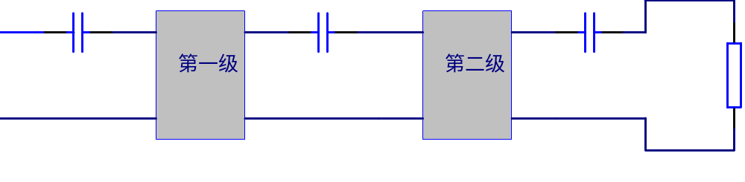
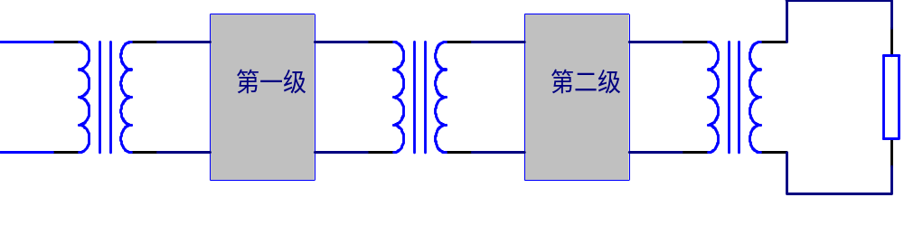
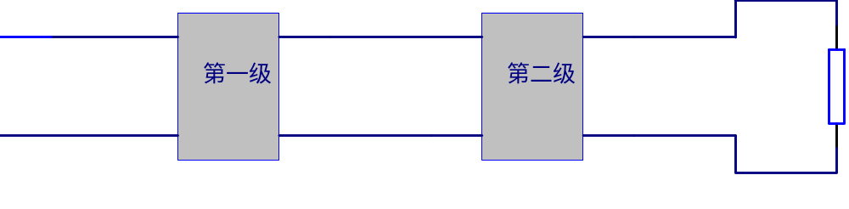
常用的耦合方式：阻容耦合、变压器耦合和直接耦合。
＋
u_{i}
－
＋
u_{o}
－
阻容耦合
＋
u_{i}
－
＋
u_{o}
－
变压器耦合
＋
u_{i}
－
＋
u_{o}
－
直接耦合

Slide 15
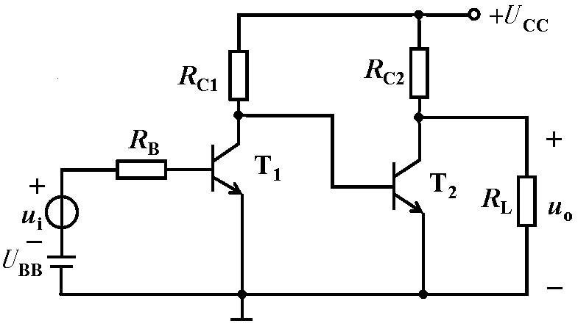
1．直接耦合
优点：
既能放大交流信号又能放大直流信号，又称为直流放大电路。
直接耦合放大器
缺点：
(1) 各级静态工作点不独立，不便于设计和调试。

Slide 16
(2) 零点漂移问题
当输入u_{i}=0时，输出电压u_{o}并不恒定，而是出现缓慢的、无规则的漂动。这种现象称为零点漂移，简称零漂。
零漂实质上就是放大电路静态工作点的变化。
产生的原因：晶体管参数随温度变化、电源电压波动、电路元件参数的变化。
u_{o}
抑制零点漂移的常用的方法
t
O
(a) 引入直流负反馈
零点漂移
(b) 采用差动放大电路

Slide 17
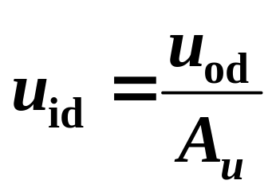
零点漂移的危害：
直接影响对输入信号测量的准确程度和分辨能力。
严重时，可能淹没有效信号电压，无法分辨是有效信号电压还是漂移电压。
一般用输出漂移电压折合到输入端的等效漂移电
压作为衡量零点漂移的指标。
输出端
漂移电压
输入端等效
漂移电压
电压
放大倍数
输出端漂移电压=输入为0V，温度升高1℃时输出电压的变化量

Slide 18
只有输入端的等效漂移电压比输入信号小许多时，放大后的有用信号才能被很好地区分出来。
抑制零点漂移是制作高质量直接耦合放大电路的一个重要的问题。
由于不采用电容，所以直接耦合放大电路具有良好的低频特性。
|A_{u} |
| A_{uo} |
0.707| A_{uo} |
通频带
O
f
f_{H}
幅频特性
适合于集成化的要求，在集成运放的内部，级间都是直接耦合。

Slide 19
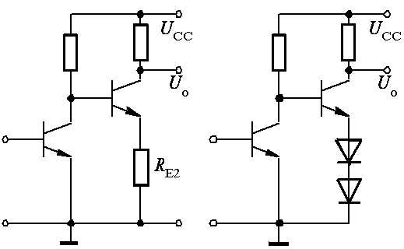
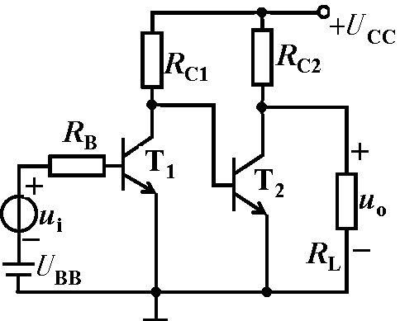
(3) 电平配置问题
直接耦合放大器
（a）
放大器中的各个晶体管正常工作，后级管子的电位会逐渐升高。
解决的方法是：
(a)用二极管D或电阻R垫高后级的发射极电位。

Slide 20
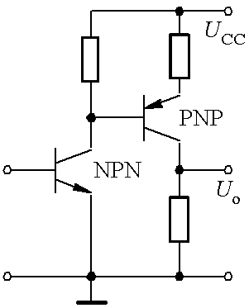
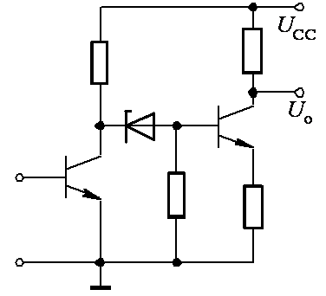
(b)用稳压管实现电平移位
（c）
（b）
（c）用不同类型的管子（NPN、PNP）级联.
（d）采用恒流源电路（后续课程介绍）

Slide 21
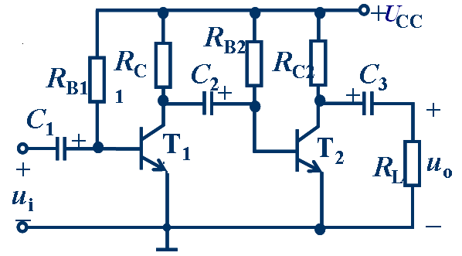
2. 阻容耦合多级放大电路
优点：
a. 各级电路的静态工作点相互独立, 便于设计和调试。
b. 可以抑制零点漂移。
缺点：
a. 无法放大变化缓慢的低频信号和直流信号。
b. 在集成电路中，无法制造大电容。

Slide 22
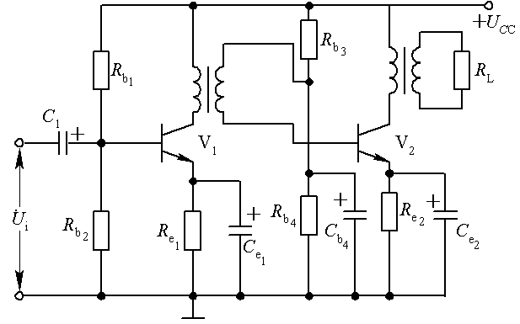
3. 变压器耦合
优点：
a. 对直流信号没有放大能力，只能放大交流信号。
b. 对直流信号起到隔离作用，可以消除零点漂移。
c. 各级电路的静态
工作点相互独立，便于设计和调试。
d. 具有阻抗变换作用，可以实现阻抗匹配。
缺点：
体积大、重量重、费用高、不宜集成化。

Slide 23
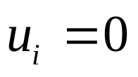
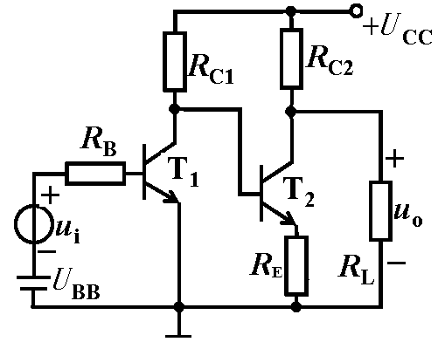
2.7.2、级联放大器的性能指标计算
1.多级放大器电路的静态分析
（1）直接耦合电路进行静态分析
静态分析：
令动态信号 得到直流通路。

Slide 24













联立求解可得 、 、
联立求解可得

Slide 25






（2）阻容耦合放大电路 静态工作点的分析
两级之间通过耦合电容 C₂ 与下级输入电阻连接
+U_{CC}
两级放大电路均为共发射极分压式偏置电路。
R_{B1}
R_{C1}
C₂
R_{C2}
C₃
C₁
+
+
+
T₁
+
T₂
+
+
R_{S}
R_{B2}
+
R_{E2}
+
R_{L}
+
R_{E1}
C_{E1}
C_{E2}
–
–
–
–
信号源
第一级
第二级
负载
由于电容有隔直作用，所以每级放大电路的直流通路互不相通，每级的静态工作点互相独立，互不影响，可以各级单独计算。

Slide 26


2. 多级放大电路的动态分析
(1) 多级放大电路的电压放大倍数
A_{u}为各级电压放大倍数的乘积。

Slide 27


(2) 输入电阻
级联放大器的输入电阻就是第一级的输入电阻R_{i1}。不过在计算R_{i1}时应将后级的输入电阻R_{i2}作为其负载，即
(3) 输出电阻
级联放大器的输出电阻就是最末级的输出电阻R_{on}。不过在计算R_{on}时应将前级的输出电阻R_{o(n-1)}作为其信号源内阻，即

Slide 28


例题1：
图为三级级联的放大电路

Slide 29
解：
1.静态工作点求解
第一级为负反馈偏置的射极输出器；
后两级放大电路均为共发射极分压式偏置电路。

Slide 30




2.动态参数求解

Slide 31




（1）电压放大倍数
第一级是射极输出级, 其电压放大倍数
是第二级长尾式共发射极电路的输入电阻

Slide 32


第二级是长尾式共发射极放大电路, 其电压放大倍数
是第三级共发射极电路的输入电阻

Slide 33


第三级是基本共发射极放大电路, 其电压放大倍数
总电压放大倍数

Slide 34
（2）输入电阻:
输入电阻即为第一级放大器的输入电阻

Slide 35

（3）输出电阻:
输出电阻即为第三级（末级）放大器的输出电阻

Slide 36


例题2：试写出图示放大电路的电压放大倍数A_{u}、输入电阻R_{i}和输出电阻R_{o}的表达式。
交流通路

Slide 37







(1) 求电压放大倍数
式中

Slide 38





(2) 求输入电阻R_{i}
(3) 求输出电阻R_{o}
式中

Slide 39
2.7.3 组合放大器
实际应用的放大器，除了要有较高的放大倍数之外，往往还对输入、输出电阻及其它性能提出要求。根据三种基本放大电路的特性，将它们适当组合，取长补短，可以获得各具特点的组合放大器。
共集—共射(CC–CE)
电路特点
利用共集放大器输入电阻大而输出电阻小的特点。
共射—共基(CE–CB)组合放大器
电路特点：
电路高频工作时的稳定性高，频率特性好。
共射—共集(CE–CC)组合放大器

Slide 40





一、共集—共射(CC–CE)
输入电阻R_{i}

Slide 41





电压放大倍数A_{u}
输出电阻R_{o}：

Slide 42





二、共射—共集(CE–CC)组合放大器
1. 放大倍数

Slide 43



2. 输入电阻
3. 输出电阻

Slide 44



三、共射—共基(CE–CB)组合放大器

Slide 45








1.输入电阻
2.输出电阻
3.放大倍数
电路特点：电路高频工作时的稳定性高，频率特性好。

Slide 46




例题： 已知下图为两级放大电路，有关参数示于图中。三极管的参数为 β₁=β₂=β=100，
U_{BE1}=U_{BE2}=0.7 V。
求总电压放大倍数，输入、输出电阻。
解：1.求静态工作点

Slide 47






Slide 48





2.交流性能分析
先计算三极管的输入电阻 、画出交流通路

Slide 49




（1）电压增益
（2）求输入电阻
（3）求输出电阻
R_{o}=R_{C2}=4.3 kΩ

Slide 50


2.7.4 复合管放大器
一、复合管
达林顿管

Slide 51






输入电阻为
输入电阻为

Slide 52







二、复合管放大器

Slide 53
思考题
多级级联的放大器增益如何计算？输入电阻、输出电阻如何计算？
2. 多级级联的放大器有几种耦合方式，各有什么特点？

Slide 54
预习
集成运算放大器的特点;
电流源电路;
差动放大电路

Slide 55
再见

